Slide 1

Analyse de risques des systèmes d’information
Philippe Canon ● Conseiller en sécurité ●<Lieu> ●<Date>

Slide 2
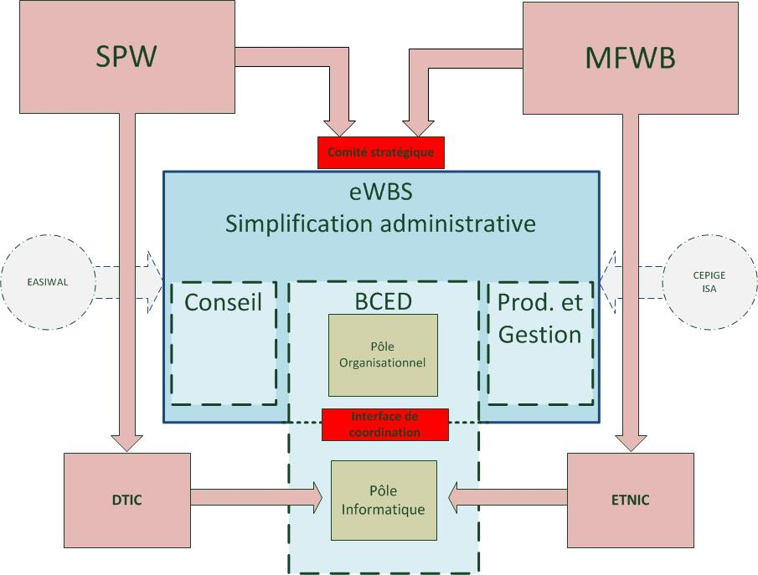

Slide 3
Methode
Larousse : ensemble ordonné de manière logique de principes, de règles, d'étapes, qui constitue un moyen pour parvenir à un résultat.
μέθοδος (methodos) : poursuite ou recherche d'une voie pour réaliser quelque chose.
Method : define how a specific result is to be calculated (Introduction to the Philosophy of Methodology, Howell - 2013)

Slide 4



EVALUATION DU RISQUE
Evènement
Métier
Vulnérabilité
R
I
V
Risque
Impact
Vraisemblance

Slide 5
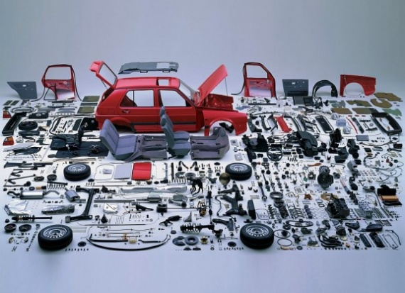
Recherche des vulnérabilités
Démarche classique : actifs essentiels, actifs supports, vulnérabilités des actifs support (CIA), vraisemblance

Slide 6
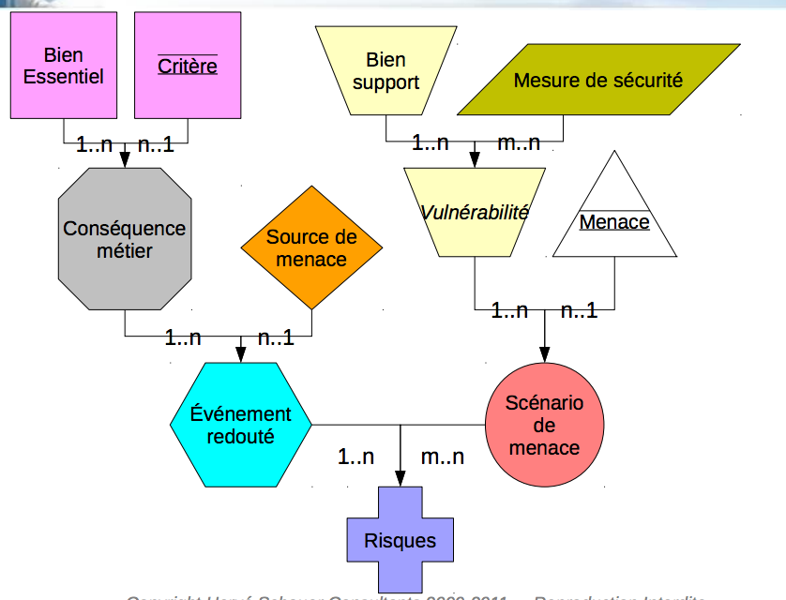
Recherche vulnérabilités : EBIOS

Slide 7
Recherche vulnérabilités : EBIOS
EBIOS
Evénements redoutés et inventaire des vulnérabilités (+ mesures existantes)
Ampleur de l’inventaire
Niveau d’expérience de l’analyste
Référentiel riche :
7 types de biens supports, 10 types d’impacts, 17 sources de menaces, 34 vulnérabilités génériques
Calcul de la vraisemblance non automatisé, pas clair (positionnement dans une échelle)
Pas un outil ! Bonnes pratiques
« EBIOS est une démarche longue et coûteuse » (HSC Consulting)

Slide 8
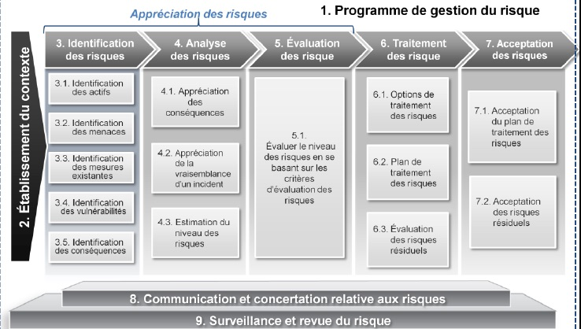
Recherche vulnérabilités : ISO27005
Recherche vulnérabilités : ISO27005

Slide 9
Recherche vulnérabilités : ISO27005
Pas une méthodologie mais une démarche !
Pas de métriques, ni de formules de calcul du niveau de risque.
Pas de base de connaissances de scénarios d'incidents ou de vulnérabilités
Certification personnelle possible (Risk Manager)

Slide 10
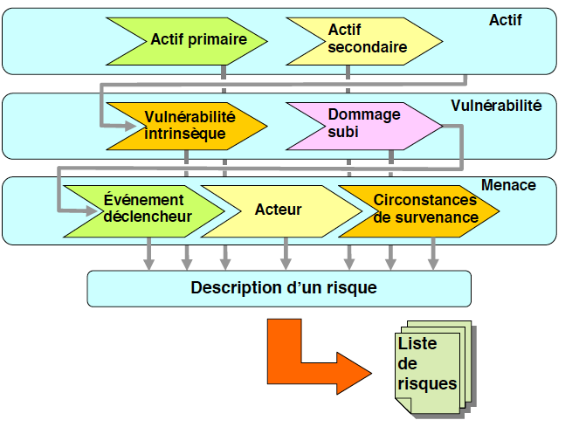
Recherche vulnérabilités : MEHARI

Slide 11
Recherche vulnérabilités : MEHARI
Démarche « outil » (xsl) – méthode
Calcul de vraisemblance automatique
Basé sur d’importants référentiels
Problème de la (grande) complexité :
30 types d’actifs essentiels
Audit : 14 thèmes, + de 2000 questions !
850 scénarios d’incident !
385 mesures de sécurité

Slide 12
ISO27001:2005
4.2 Établissement et management du SMSI
4.2.1 Établissement du SMSI
L'organisme doit effectuer les tâches suivantes:
(…)
d) identifier les risques:
1) identifier les actifs relevant du domaine d'application du SMSI, ainsi que leurs propriétaires;
2) identifier les menaces auxquelles sont confrontés ces actifs;
3)…

Slide 13
ISO27001:2013
6. Planification
6.1 Actions liées aux risques et opportunités
6.1.2 Appréciation des risques de sécurité de l’information
L’organisation doit définir et appliquer un processus d’appréciation des risques de sécurité de l’information qui :
(...)
c) identifie les risques de sécurité de l’information:
1) applique le processus d’appréciation des risques de sécurité de l’information pour identifier les risques liés à la perte de confidentialité, d’intégrité et de disponibilité des informations entrant dans le domaine d’application du système de management de la sécurité de l’information; et
2) identifie les propriétaires des risques;

Slide 14

EVALUATION DU RISQUE
Evènement
Métier
Maturité
Vulnérabilité
R
I
V
Risque
Impact
Vraisemblance

Slide 15
Démarche globale ARTEMIS
La BCED, en tant qu’intégrateur de services, doit assurer « à tout moment la sécurité des données et de leur transmission ».
La BCED doit s’intéresser au «Qui», au «Quoi/Pourquoi», mais surtout au «Comment».
L’outil d’analyse de risque:
Approche qualitative par un modèle de maturité
Approche + systémique, pas par les actifs
Compatibilité ISO27k, processus complet couvert (ISO27005)
Auto-évaluation, portable, distribuable
Orienté métier, puis IT
Présentation au Management (MOA) , vue Business, vue IT
Automatisation maximum, sollicitation minimum

Slide 16
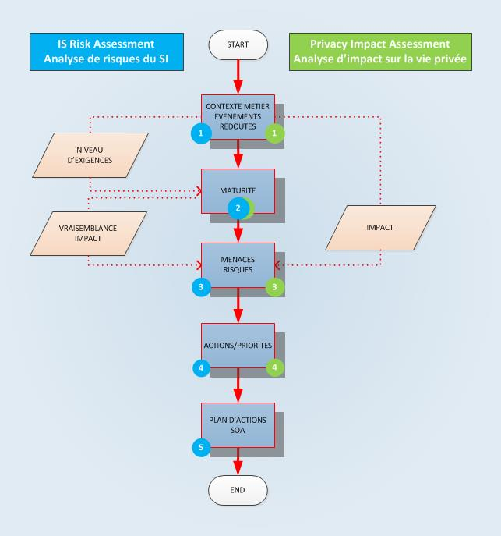

Slide 17
Démarche globale de l’analyse
Etape 1
Questionnaire Métier
Destiné aux gestionnaires du métier
Permet de connaître les attentes du métier en termes de sécurité
Portée du traitement
Type de données traitées
Contraintes et obligations métier
Impacts Métiers
Scénarios critiques
Niveau/Liste des exigences de sécurité
Niveau de maturité désirée

Slide 18
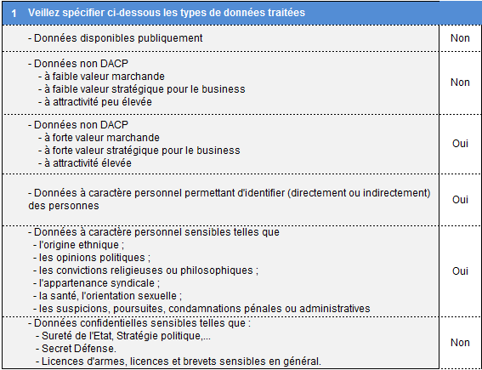
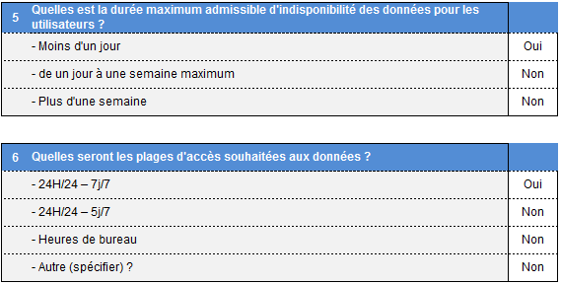
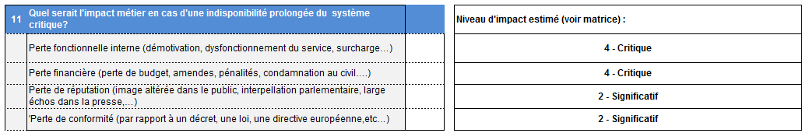
Niveau d’exigence (CIA)
Evènements redoutés

Slide 19
Métier – 1. Calcul d’impact
Principe général : sur base des « worst cases » et de l’influence de chaque menace sur les objectifs de sécurité (C-I-A), un indicateur d’impact moyen est calculé par menace.
Voir onglets « Compute0 » et « Compute2 »
Compute0 : récupération des valeurs « Worst cases » et calcul des valeurs moyennes sur les critères C-I-A
Compute2 : répartition des valeurs précédentes par menace
Apparition des indicateurs d’impact dans « Menaces »
Illustration.

Slide 20
Métier – 1. Calcul d’impact
Dans certains cas, l’impact peut être diminué par un niveau de maturité suffisant dans certains domaines :
Exemple : maturité réseau réduit l’impact par l’existence de possibilité de confinement lors d’une attaque
Voir onglet « Compute2 »
Voir onglet « Compute4b »
Seuls les niveaux de maturité >= à 3 diminuent l’impact.

Slide 21
Métier – 2. Niveau d’exigences
Principe : les réponses au questionnaire métier donnent des indications sur le niveau d’exigences en termes C-I-A :
types de données traitées,
existence de sous-traitants,
besoins de disponibilité,
Etc.
L’exigence est exprimée sur 3 niveaux :
ESG (générale)
ESS (standard)
ESF (Forte)

Slide 22
Métier – 2. Niveau d’exigences
Chaque question de maturité est catégorisée :
GOUV (Gouvernance)
SPHY (Sécurité Physique)
GACC (Gestion des accès)
Dans l’onglet « Compute0a », on trouve la table de décision « Niveau<-> catégorie ».
Certaines questions de maturité ne seront éventuellement pas posées.

Slide 23


Slide 24
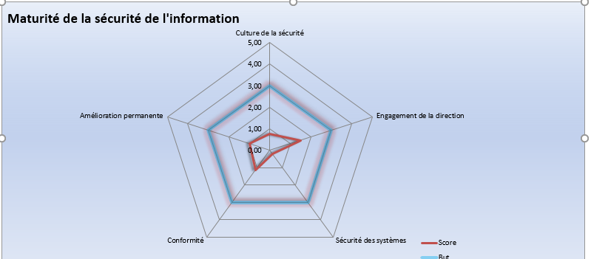
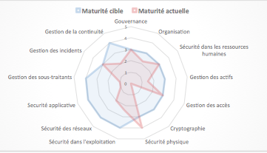
Démarche globale de l’analyse
Etape 2
Evaluation de la maturité
Interview avec les personnes de ICT, RH, MP,…
Sur base de la liste d’exigences de sécurité
+ de 100 questions
48 niveaux de maturité
15 aspects ISO27002
5 axes “Business”
Vue business
Vue ISO

Slide 25
Modèle de maturité
Niveau |  | Critères
1. Initial | Individus, héros CHAOTIQUE
2. Reproductible | Existence de plans Standardisation REACTIF | Existence de documents (Non généralisés, description des processus)
3. Géré | Institutionnalisation Généralisation EFFICACE | Généralisation de l’implémentation conformément à la doc. Communication/formation pour les parties prenantes (+ Mgt)
4 Mesuré | Mesure EFFICIENT | Indicateurs de performance du processus Suivi de la performance (processus) Plans d’actions (corr. et prév.)
5. Optimisé | Amélioration continue Stratégie PREDICTIF | Outils d’amélioration continue (ex : benchmarking, révision des indicateurs,…) Implication de la direction dans l’amélioration continue

Slide 26
Maturité -> ISO 27002:2013
Guide de bonnes pratiques de l’lSO27001
14 chapitres, 35 objectifs, 114 mesures
Généraliste : pas une norme de nature technique, technologique ou orientée produit/métier
Complète : panorama des mesures de sécurité pour sécuriser un SI (+ que IT !)
Pragmatique : Nombreuses suggestions pour faciliter l’implémentation des mesures.

Slide 27
Maturité -> ISO 27002:2013
Politiques de sécurité de l'information
Organisation de la sécurité de l'information
Sécurité des ressources humaines
Gestion des actifs
Contrôle d’accès
Cryptographie
Sécurité physique et environnementale
Sécurité liée à l’exploitation
Sécurité des communications
Acquisition, développement et maintenance des systèmes d’information
Relations avec les fournisseurs
Gestion des incidents liés à la sécurité de l’informatique
Aspects de la sécurité de l’information dans la gestion de la continuité d’activité
Conformité

Slide 28
Exercice maturité (20 mn)
7 constats pour des mesures ISO27002.
Evaluer le niveau de maturité pour les 7 constats.
A l’aide de la feuille d’aide fournie.

Slide 29
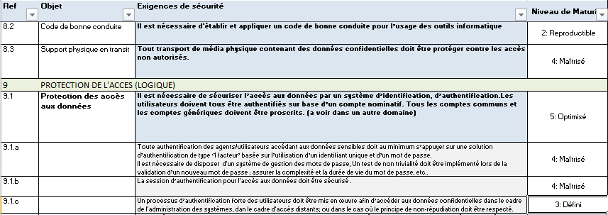
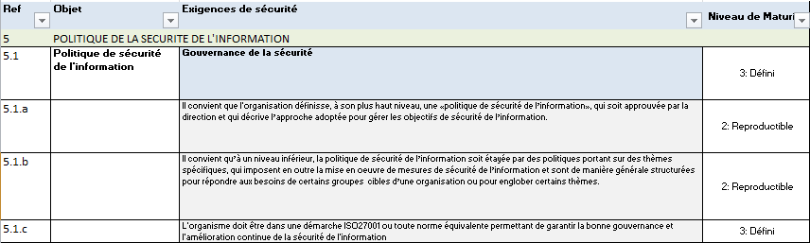
Exigences de sécurité – Maturité intrinsèque

Slide 30
L’influence de la maturité
Principe : une maturité basse augmente la vraisemblance d’une menace (16 menaces standards)
Corollaire : les différents maturités (48) n’influencent pas toutes les menaces
Corollaire : les maturités qui influencent les menaces n’ont pas le même « poids » sur chaque menace.
Voir Onglet « Compute4a »

Slide 31
L’influence de la maturité
« Moteur » de la relation maturité-ISO27002 :
Onglet Compute4a
« Matching » critères ISO-Menaces
48 critères d’évaluation X 16 menaces
5 poids possibles : 0, 1, 2, 4, 8
3840 possibilités d’influence des mesures de sécurité sur les menaces
Voir colonnes « AP-BE » dans Compute4a

Slide 32
L’influence de la maturité : exemple Onglet « Compute4a »
Critère | Libellé | Menaces
12.8 | Gestion des vulnérabilités | T06. Abus de ressources ICT | T11. Cyberattaque sur périmètre externe | T12. Code malicieux – infection virale | T15. Défaillance logicielle
Poids relatif |  | 4 | 8 | 8 | 2
Poids * inverse maturité Exemple : 2. Reproductible → 4 |  | 4*4 = 16 | 8*4 = 32 | 8*4 = 32 | 2*4 = 8
Poids global du critère « 12.8 Gestion des vulnérabilités » : 16+32+32+8 = 88

Slide 34
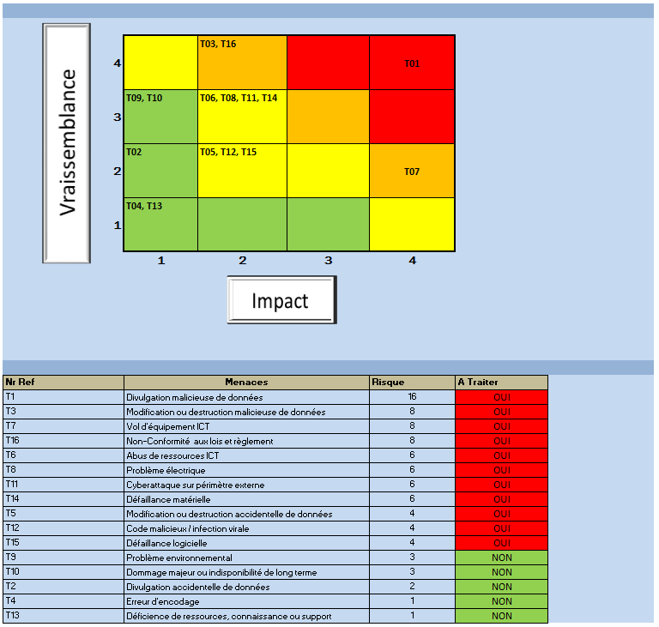
Démarche globale de l’analyse
Etape 3:
Analyse des risques
16 menaces sont évaluées en termes d’impact et de vraisemblance
L’impact est proposé par l’outil sur base du questionnaire (“Worst cases”) et de certains points de l’analyse de maturité.
La vraisemblance est proposée par l’outil sur base des réponses données au niveau de la maturité
Cartographie des risques

Slide 35
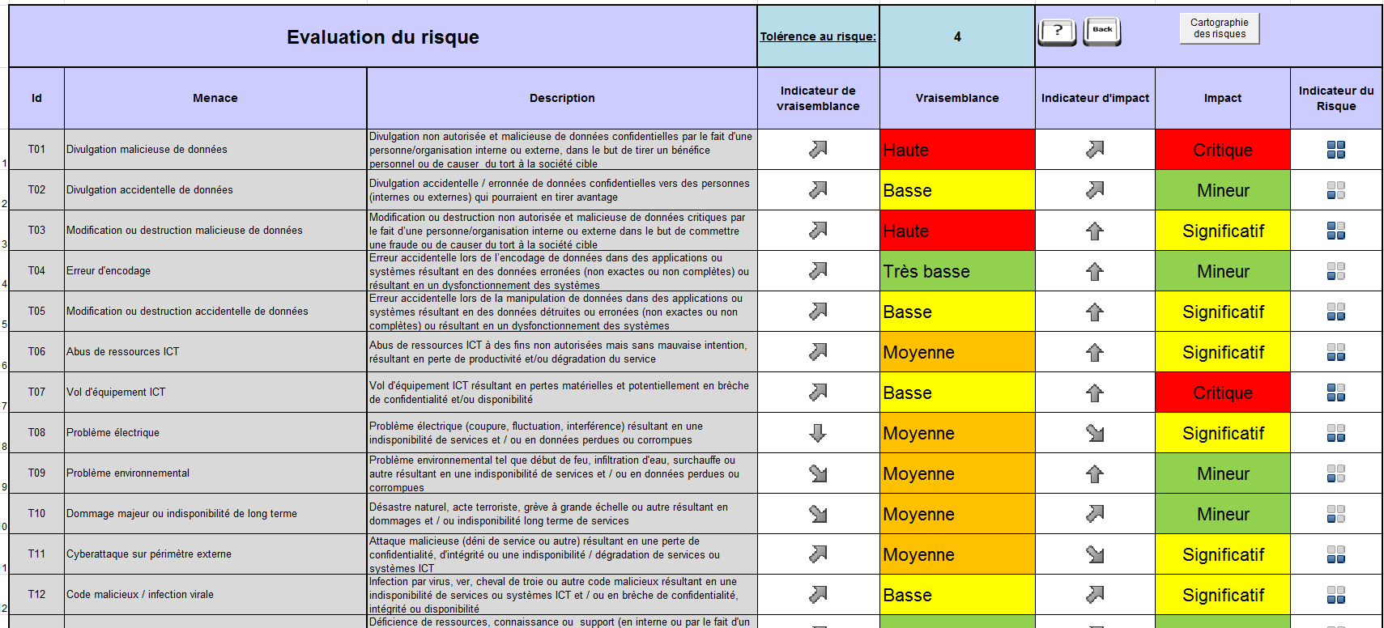
Risque = Impact X Vraisemblance
Tolérance au risque
Vraisemblance évaluée par le niveau de maturité (Etape 2)
Impact évalué par le métier (Etape 1)

Slide 37
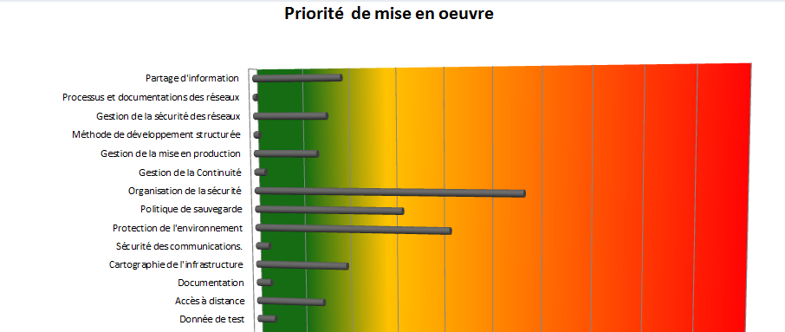
Démarche globale de l’analyse
Etape 4:
Evaluation brute des priorités d’amélioration
L’évaluation des priorités tient compte :
De la maturité de l’organisme dans différents domaines (Etape 2)
Des menaces et des risques identifiés par le métier (Etape 3)
Priorité brute de mise en oeuvre
Par catégorie

Slide 38
La prioritisation des mesures
Poids global d’une mesure (PGM)
Somme des poids sur les menaces pour une mesure donnée (Diminution éventuelle si maturité mesure>maturité cible)
Transversal pour toutes les menaces
Ne tient pas compte du RISQUE
Poids d’une mesure sur le risque (PRM)
Pour chaque menace : Risque d’une menace (Onglet « Menaces »)/maturité de la mesure
Exprime le poids d’une mesure sur une menace
Tient compte du RISQUE

Slide 39
PGM : « Compute4a »
12.8 | Gestion des vulnérabilités | T06.Abus de ressources ICT | T11. Cyberattaque sur périmètre externe | T12. Code malicieux – infection virale | T15. Défaillance logicielle
Poids par menace (Total : 88) |  | 16 | 32 | 32 | 8
Poids potentiel GLOBAL par menace (Maturité minimum) |  | 215 | 345 | 260 | 135
Participation de la mesure dans le poids global |  | 16/215 = 0,074 | 32/345 = 0,092 | 32/260 = 0,123 | 8/135 = 0,059
Participation TOTALE de la mesure = 0,074 + 0,092 + 0,123 + 0,059 |  |  |  |  | 0,3495
Le PGM ne tient pas compte du risque d’une menace

Slide 40
PRM : « Compute4 & Compute5 »
12.8 | Gestion des vulnérabilités | T06.Abus de ressources ICT | T11. Cyberattaque sur périmètre externe | T12. Code malicieux – infection virale | T15. Défaillance logicielle
Poids de maturité par menace |  | 3 | 3 | 3 | 3
Risque (onglet « Menaces ») |  | 3 | 12 | 12 | 3
Risque / Poids |  | 3/3 = 1 | 12/3 = 4 | 12/3 = 4 | 3/3 = 1
Le PMR tient compte du risque d’une menace évalué dans l’analyse

Slide 41
La prioritisation des mesures
Poids d’une mesure sur une menace = PGM X PRM
Macro « Traitement » : prioritisation sur base des mesures ayant le + de poids sur les risques les + élevés. Pas de calcul – les valeurs existent déjà !
L’outil classe les mesures sur le principe suivant : quelle mesure influence le plus la menace présentant le risque le plus élevé ?
12.8 Gestion des vulnérabilités | T06.Abus de ressources ICT | T11. Cyberattaque sur périmètre externe | T12. Code malicieux – infection virale | T15. Défaillance logicielle
PGM | 0,35 | 0,35 | 0,35 | 0,35
PMR | 1 | 4 | 4 | 1
Priorité de la mesure par menace | 1*0,35 = 0,35 | 4*0,35=1,40 | 4*0,35=1,40 | 1*0,35 = 0,35

Slide 42





Prioritisation pondérée

Slide 43
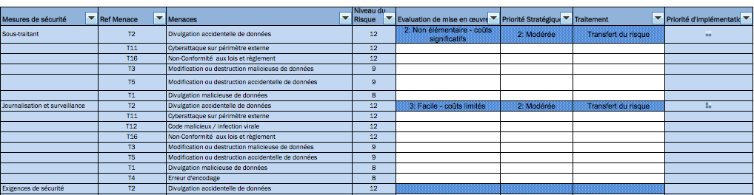
Prioritisation pondérée
Pondération Coût/Complexité
Alignement stratégique
Décision de traitement

Slide 45
Démarche globale de l’analyse
Etape 5:
Plan de traitement
Avis de sécurité
Rapport de l’évaluation générale de la sécurité
Evaluation de la priorité
En termes d’efficacité, de coût et d’alignement statégique
Plan d’actions
Déclaration d’applicabilité ( sur base de ISO 27002)
Plan d’actions triennal

Slide 46
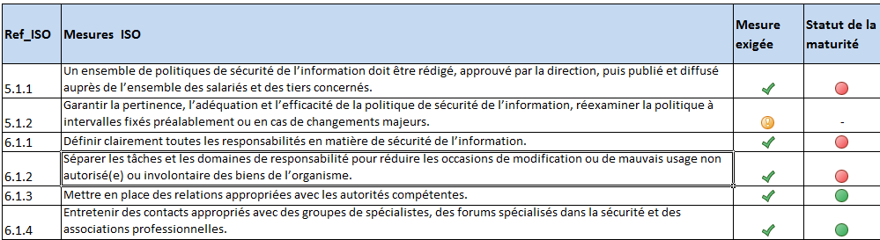
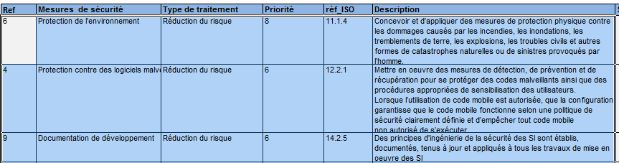
Démarche globale de l’analyse
Etape 5:
Plan de traitement

Slide 47
Plan de traitement
Sur base des mesures les plus intéressantes :
qui adressent les risques les plus élevés
qui sont les plus faciles et les moins coûteuses (Pondération 1)
qui sont dans les objectifs stratégiques (Pondération 2)
Avec un traitement autorisé par le Mgt (pas de décision « Acceptation du risque »)
Macro « PlandAction » : classement des mesures ISO27002 les plus pertinentes

Slide 48
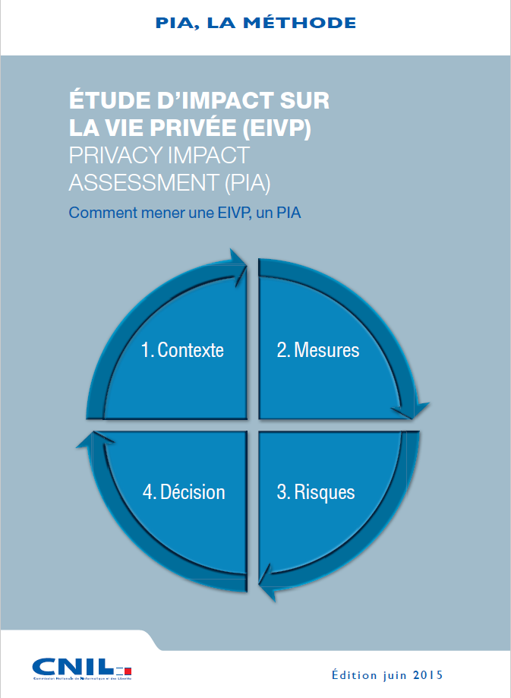


Etape 6: PIA (Pricacy Impact Assessment)
Etude d’impact sur la vie privée (EIVP) basée sur la méthodologie de la CNIL en draft
Nouvau
CNIL.fr -> Commission Nationale de l’Informatique et des Libertés

Slide 49
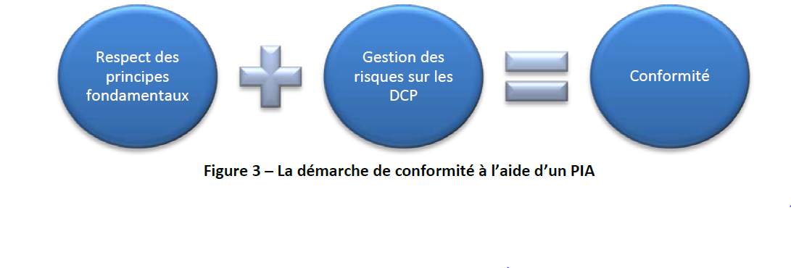
Méthodologie CNIL
Exigences juridiques de la nouvelle réglementation
Focus de l’outil d’analyse des risques
« non négociables », qui sont fixés par la loi et doivent être respectés et ne peuvent faire l’objet d’aucune modulation, quels que soient la
nature, la gravité et la vraisemblance des risques encourus
permet de déterminer les mesures techniques et d’organisation appropriées pour protéger les DCP

Slide 51
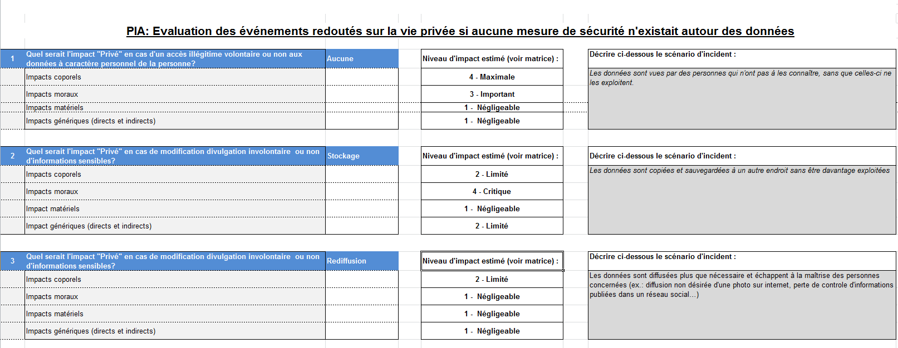
PIA : évaluation des impacts
Première partie du questionnaire métier +
8 questions d’impact sur les évènements redoutés de type:
Accès illégitimes aux DCP
Modification non désirées des DCP
Disparition des DCP

Slide 52
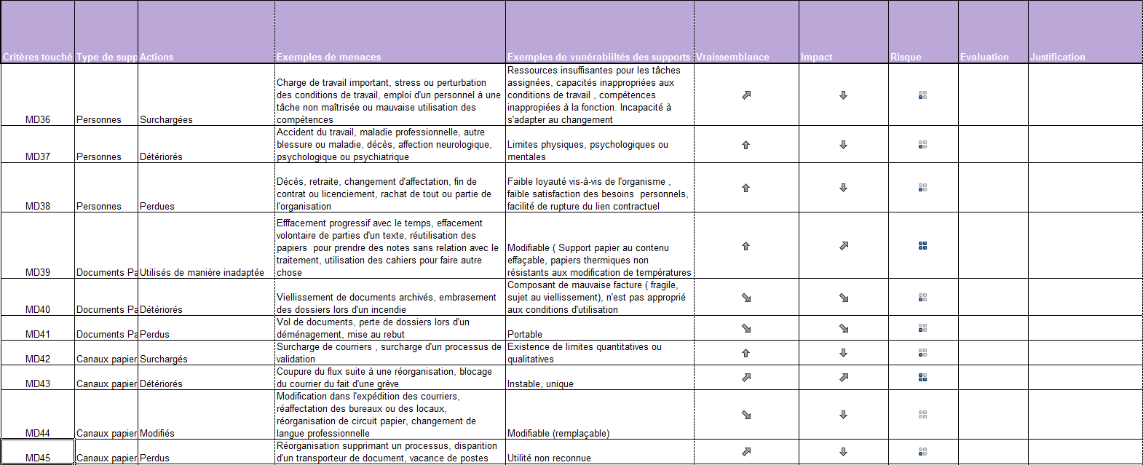
PIA : les risques sur les données
45 menaces sont directement évaluées
14 sur la confidentialité
8 sur l’intégrité
23 sur la disponibilité

Slide 53
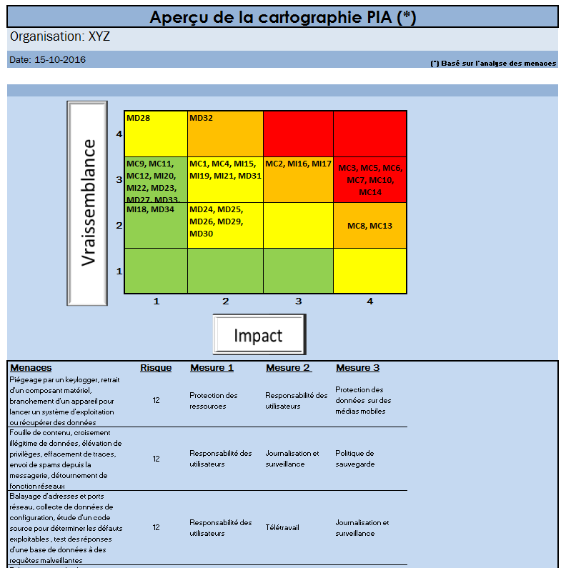
PIA : cartographie des risques
Aperçu des risques qui ne sont pas acceptables et qui doivent être traités

Slide 54
PIA : la prioritisation des mesures
Poids total d’une mesure sur une menace = PGM X PMR
Macro « PIACarto » : Prioritisation sur base des mesures ayant le + de poids sur les risques les + élevés. Poids total d’une menace = PGM X PMR
Remarque sur la démarche PIA : le PGM est le même que dans la démarche classique. En effet, les menaces "PIA" peuvent être ramenées aux menaces ARTEMIS, donc le poids global par mesure devrait être le même, puisqu'il couvre l'ensemble des menaces, et non pas menace par menace…
Illustration

Slide 55
Charge de travail
Etape | Profil | J
Questionnaire métier (Etape 1) | Référent métier (par métier) | ½ j
Evaluation maturité (Etape 2) | Référents (CSI, DSI, RH, PM,…) | 2 j
Analyse des risques (Etape 3) | Référents (métier, IT,…) | ½ j
Evaluation des priorités (Etape 4) | Présentation au Mgt | 2h
Plan d’actions (Etape 5) | Référent(s) sécurité (CSI, DSI,…) | 2 j
Finalisation | Présentation au Mgt | 2h

Slide 56







Analyse de risques compatible ISO27005
Approche innovante basée sur un modèle de maturité
Depuis le contexte métier jusqu’au plan d’actions
Compatible RGPD (PIA)
Portable, distribuable
Démarche d’amélioration continue
Approche globale d’assurance de conformité
nalyse des
isques et
raitement des
vènements et
enaces sur l’
nformation et la
écurité

Slide 57
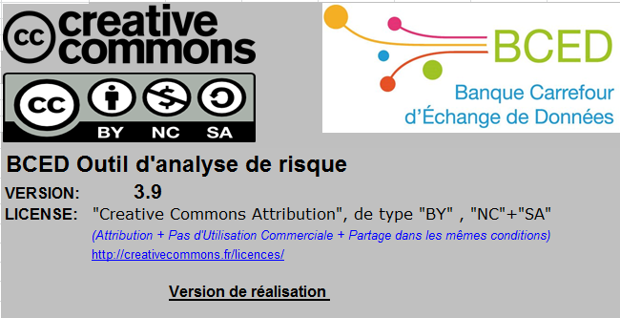
1.0
GitHub : https://github.com/pcanon/BCED-ARTEMIS
Newsletter ARTEMIS
Contact BCED :
Philippe CANON – Conseiller en sécurité
Banque Carrefour d'Echange de Données - Wallonie-Bruxelles
philippe.canon@ensemblesimplifions.be

Slide 58
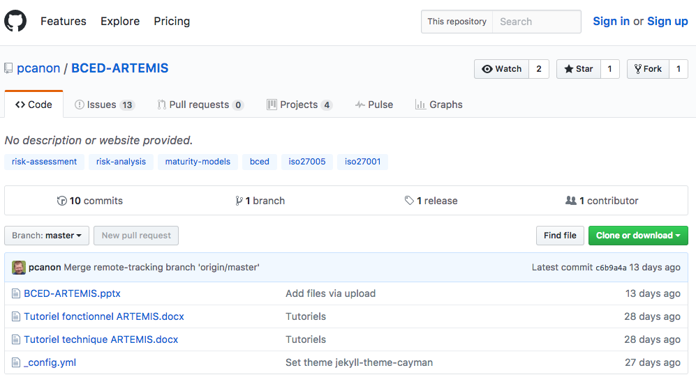
GitHub : https://github.com/pcanon/BCED-ARTEMIS

Slide 59
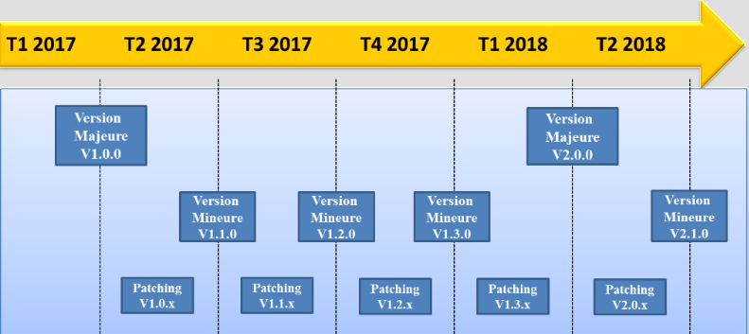
Versionning

Slide 60
Merci pour votre attention !

